Slide 1
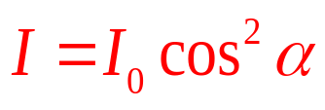
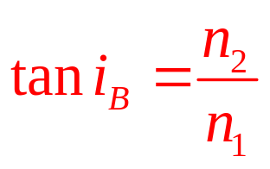
第六章 光的偏振
自然光
起偏与检偏
偏振光
偏振片起偏
晶体二向色性
几种偏振状态
马吕斯定律
获得偏振光的方法
完全偏振光
部分偏振光
布儒斯特定律
反射折射起偏
线偏振光

Slide 2
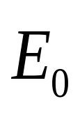

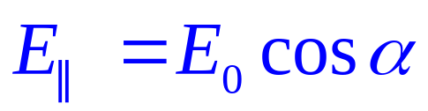
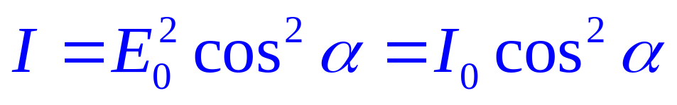
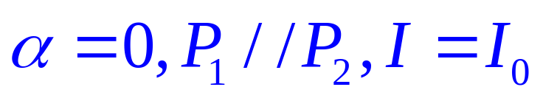
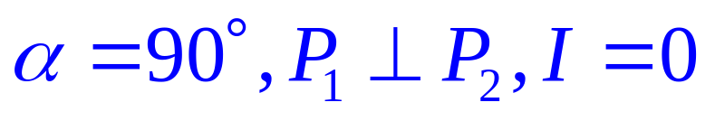
马吕斯定律(Malus Law)
P₁
P₂
自然光
2I₀
I₀
I
E//
E⊥
通过检偏器的光振动振幅:
马吕斯定律
讨论:
透射光最强
无光透出(消光)

Slide 3
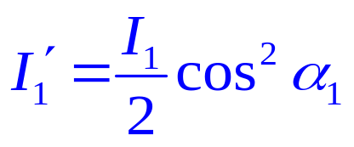
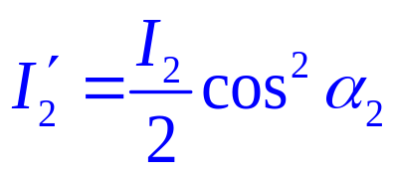
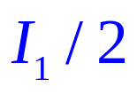
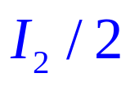


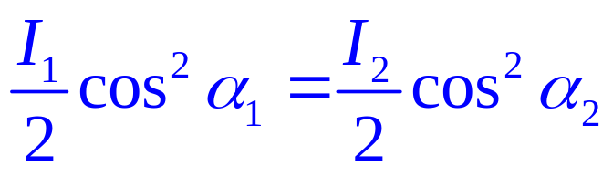
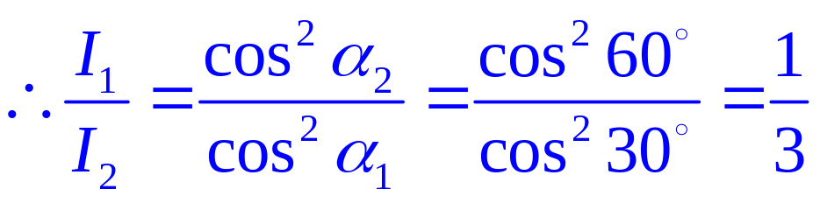
例19: 起偏器和检偏器,在它们的偏振化方向成α₁=30º 时, 观测一束单色自然光。又在 α₂= 60º 时, 观测另
一束单色自然光, 设两次所得的透射光强度相等,
求: 两光束强度之比。
解:
起偏器
检偏器
起偏器
检偏器
按题意 I₁'=I₂'
于是:
(9)

Slide 4

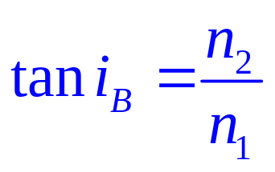



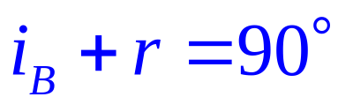
布儒斯特定律(Brewster’s law)
当入射角 满足：
n₁
(1) 反射光为线偏振光,只有垂直振动; 为起偏角(布儒斯特角)
n₂
(2) 折射光为部分偏振光, 包括全部的
平行振动和部分的垂直振动;
(3) 反射光线与折射光线互相垂直。

